Slide 1
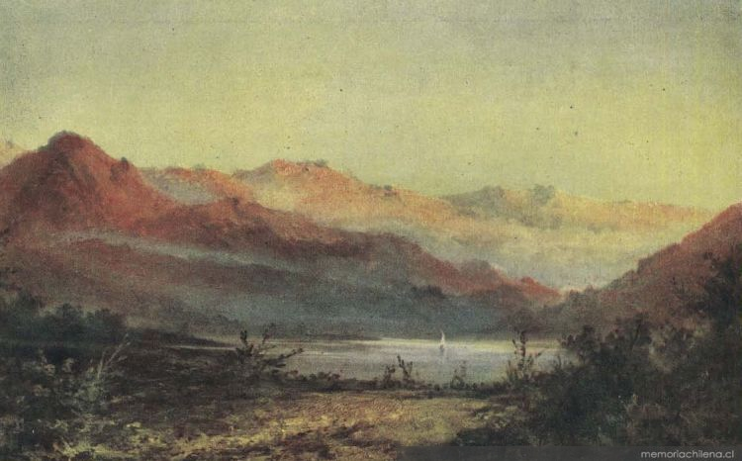
HISTORIA DE LAS IDEOLOGÍAS EN CHILE
Prof. Antonia Fonck L.

Slide 2
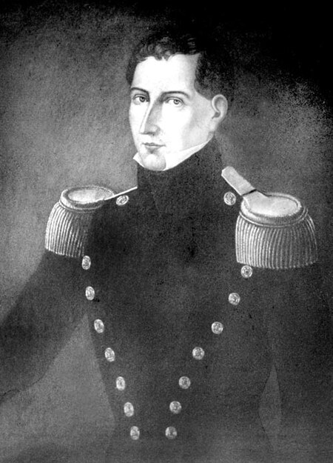
República oligárquica y Guerra Civil de 1891
El punto de partida de este periodo fue la Constitución de 1833, redactada bajo la influencia de Diego Portales, cuya visión autoritaria y centralista buscó asegurar un gobierno fuerte, capaz de evitar los “caudillismos” y mantener la unidad nacional. En la práctica, el Presidente concentraba amplios poderes, y el Congreso tenía un papel secundario. Esta ideología del “orden portaliano” dio forma a la política chilena durante más de treinta años. No era solo un modelo institucional: expresaba una creencia compartida en la obediencia, la jerarquía y la desconfianza hacia la participación popular.

Slide 3
República oligárquica y Guerra Civil de 1891
Durante los llamados decenios -los gobiernos de Prieto, Bulnes, Montt y Pérez-, se impulsaron obras públicas, códigos legales y la expansión de la educación, pero siempre bajo el control del Estado y las élites. L
a educación, por ejemplo, fue concebida como un medio de civilizar y moralizar a la población, más que de democratizar el conocimiento. En este sentido, la ideología del orden se sostenía en la idea de un Estado paternalista y tutelar, que debía guiar a una sociedad considerada inmadura.

Slide 4
República oligárquica y Guerra Civil de 1891
A mediados del siglo XIX comenzó a surgir una nueva ideología: el liberalismo.
Sus partidarios defendían la libertad de prensa, la separación entre Iglesia y Estado y la ampliación de los derechos políticos.
El liberalismo no rompía con el sistema oligárquico, pero cuestionaba el autoritarismo portaliano y buscaba mayor participación dentro del orden establecido.
A partir de 1861, con la llegada de los gobiernos liberales, se introdujeron reformas que limitaron la reelección presidencial, ampliaron las libertades civiles y fortalecieron el Congreso. Se trataba de un cambio ideológico: del valor del “orden” se pasó al valor de la “libertad”.

Slide 5
República oligárquica y Guerra Civil de 1891
Estas transformaciones no alteraron la estructura profunda del poder. El Estado siguió siendo oligárquico, aunque ahora se legitimaba a través del discurso liberal.
El desarrollo económico -sobre todo después de la Guerra del Pacífico (187-–1883) y la expansión del salitre- reforzó la riqueza de las élites, mientras que los nuevos grupos medios y populares empezaban a organizarse y reclamar representación. Así surgieron los primeros partidos radical y democrático, expresando la entrada de nuevos actores sociales en la arena política.

Slide 6
República oligárquica y Guerra Civil de 1891
El siglo XIX chileno, entonces, puede leerse como una sucesión de ideologías que buscan justificar, limitar o transformar el poder: el autoritarismo conservador, el liberalismo reformista y, hacia el final, los primeros signos de democratización.
Todo culmina con la Guerra Civil de 1891, cuando el conflicto entre el Presidente Balmaceda y el Congreso rompe el equilibrio. Lo que estaba en disputa no era solo el control del Estado, sino también la legitimidad del poder: quién debía gobernar y en nombre de qué ideas. La derrota de Balmaceda marcó el fin del presidencialismo fuerte y el inicio del régimen parlamentario, donde la ideología del consenso reemplazó la del orden.

Slide 7
Partidos políticos
Partido Conservador
Esencialmente la fuerza política que dominaba al comienzo del período. Representaba valores de orden, propiedad territorial, estrecha relación Iglesia-Estado, defensa de la estabilidad frente al “caudillismo”.
Se alinea con la ideología del “orden” que marcó los primeros decenios (la fase autoritaria del presidencialismo fuerte).
Partido Conservador como expresión ideológica del orden oligárquico clásico: la legitimación del poder desde la propiedad, la estabilidad, la jerarquía.

Slide 8
Partidos políticos
Partido Liberal
Surgió como alternativa al conservadurismo rígido; entró con fuerza en la política chilena en la segunda mitad del siglo XIX
Impulsaba (aunque de modo limitado) la libertad de prensa, mayores libertades civiles, menor tutela de la Iglesia, reformas políticas.
Funciona ideológicamente como el “liberalismo” que comienza a cuestionar el orden autoritario sin aún subvertir profundamente la oligarquía.
El Partido Liberal representa la transición: la ideología liberal impone nuevas condiciones (libertad individual, participación limitada) pero sin romper la estructura oligárquica.

Slide 9
Partidos políticos
Partido Nacional (Montt‑Varista)
  Aparece como escisión del Conservador, menos clerical y más liberal en ciertos aspectos, pero aún dentro de la élite.
  Representa cómo una parte de la oligarquía comienza a diversificarse ideológicamente sin abandonar su poder.
  El Partido Nacional (Montt-Varista) funciona como un híbrido: mantiene la lógica elite-oligarquía, pero ya no con los viejos fundamentos clericales del conservadurismo tradicional.

Slide 10
Partidos políticos
Partido Radical
  Fundado formalmente en 1863 (asamblea en Copiapó) para agrupar a sectores más progresistas: clases medias emergentes, intelectuales, laicistas.
  Su ideología se mueve hacia la igualdad, laicidad, reforma política: es la aparición de un actor que empieza a cuestionar más profundamente la lógica de las élites tradicionales.

Slide 11
Partidos políticos
Partido Democrático
  Aparece algo más tardíamente (en 1887) y es considerado uno de los primeros partidos con raigambre popular, desde los sectores obreros y de clase baja emergente. Su existencia muestra la emergencia de nuevos grupos sociales que empiezan a formar identidad política (y por tanto, nuevas ideologías).

Slide 12
La Constitución de 1833
Tradicionalmente se la ha llamado “la Constitución de Portales”, pero en rigor fue redactada por Mariano Egaña, bajo un encargo del Congreso, y promulgada durante el gobierno de José Joaquín Prieto. Portales murió antes de que entrara en vigor plenamente.
Más que “portaliana”, la Constitución de 1833 es la síntesis de una cultura política aristocrática que buscaba combinar autoridad, catolicismo y progreso. Su estructura refleja el miedo al desorden más que la genialidad de un solo hombre.
Principales características:
Presidencialismo fuerte: el presidente podía ser reelegido, disolver el Congreso, nombrar jueces y ministros.
Centralismo administrativo: todas las provincias dependían directamente del poder central.
Restricción del sufragio: solo podían votar los varones alfabetizados con determinada renta.
Religión oficial: el catolicismo fue declarado religión del Estado, excluyendo otras confesiones.
Durabilidad: rigidez constitucional que la mantuvo vigente hasta 1925, con escasas reformas.
Mariano Egaña la concibió como una “república moderada”: ni tiranía ni democracia, sino gobierno de los capaces. Fue un instrumento político diseñado y promulgado por los sectores tradicionales en el poder para consolidar su dominio.

Slide 13
Orden y expansión
Durante las décadas de 1840 y 1850, el orden político permitió la expansión económica y la construcción de infraestructura nacional.
Hitos:
Minería: auge de la plata en Chañarcillo (1832) y del cobre en el norte.
Ferrocarril Copiapó–Caldera (1851): primer tren de Sudamérica.
Crecimiento del comercio exterior: Valparaíso como puerto central.
Reformas educativas: consolidación del Instituto Nacional y de los liceos públicos, formando una élite letrada al servicio del Estado. El progreso económico se presenta como la prueba del éxito del modelo autoritario. Surge la idea de la “excepcionalidad chilena”: mientras América Latina se hundía en guerras civiles, Chile avanzaba bajo la estabilidad.

Slide 14
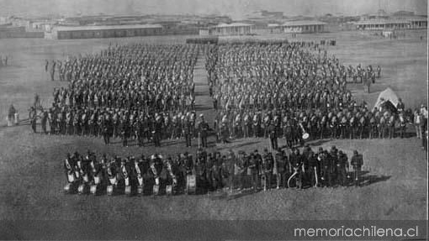

Slide 15
El salitre, o nitrato, era un mineral crucial para la agricultura y la industria mundial. Antes de 1879, grandes depósitos de este mineral existían en territorios que en ese momento eran de Perú (Tarapacá) y Bolivia (Antofagasta), pero la explotación estaba fuertemente marcada por capitales y trabajadores chilenos.
A principios de la década de 1870, Perú enfrentaba una grave crisis económica y buscó establecer un monopolio sobre la producción de nitrato. Esto se complicó debido a las salitreras en Antofagasta explotadas por chilenos.
Para protegerse, Perú y Bolivia firmaron un Tratado Secreto en 1873, comprometiéndose a ayudarse mutuamente en caso de guerra contra Chile.
El detonante ocurrió cuando Bolivia desconoció un tratado anterior y ordenó el cobro de un impuesto de 10 centavos por quintal a una compañía chilena en Antofagasta. Chile consideró esto una ruptura de acuerdos y, en respuesta, sus tropas ocuparon Antofagasta el 14 de febrero de 1879

Slide 16
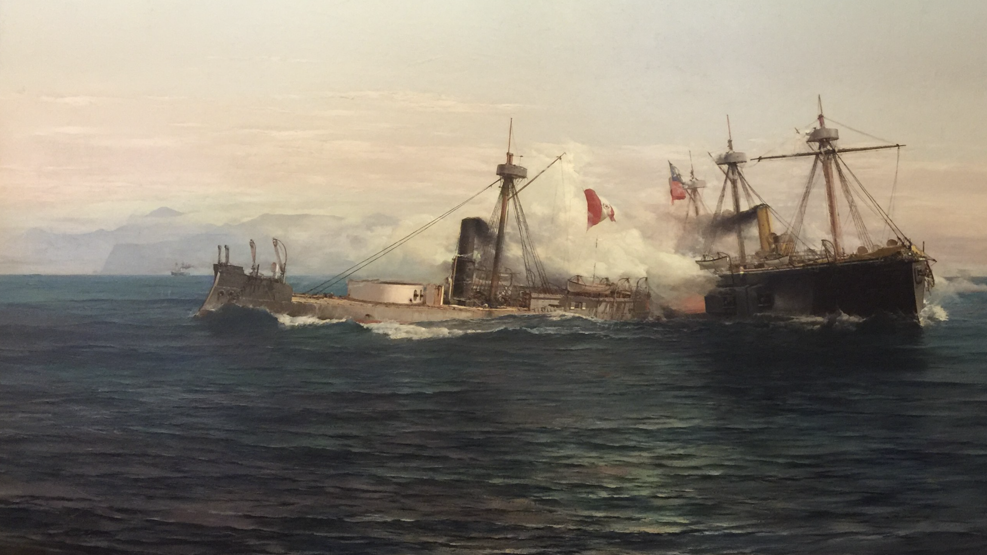

Slide 17
El dominio del mar fue fundamental.
El primer gran hito fue el Combate Naval de Iquique (21 de mayo de 1879), donde la acción del capitán Arturo Prat y sus hombres brindó un ejemplo moral al país. Sin embargo, la balanza militar se inclinó decisivamente en el Combate de Angamos el 8 de octubre de 1879, donde la Marina chilena capturó al poderoso buque peruano Huáscar. Con el Huáscar fuera de combate, Chile aseguró el dominio del mar y pudo avanzar con confianza en las campañas terrestres hacia Tarapacá y, finalmente, Lima.

Slide 18
La guerra culminó con la derrota de Perú y Bolivia.
Transformación Territorial y Económica: Chile expandió su territorio hacia el norte, adquiriendo las provincias salitreras de Tarapacá y Antofagasta. El país se convirtió en el único productor mundial de salitre. El Estado chileno impuso un gravamen a la exportación de nitrato, asegurando una fuente de recursos fiscales fundamental para pagar deudas y expandir el Estado (obras públicas, educación).
Identidad Nacional: La victoria reafirmó el modelo social de Chile y su autopercepción como nación excepcional en el contexto latinoamericano. Esta visión fue incluso avalada por historiadores vecinos, que contrastaban la victoria chilena con el "desorden" y la "orgía política y financiera" de Perú y Bolivia.

Slide 19
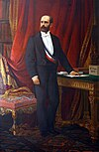
Liberales
El Partido Liberal, formalizado alrededor de 1849, y posteriormente el Partido Radical, se convirtieron en los principales promotores del liberalismo durante la segunda mitad del siglo XIX.
El Partido Liberal, formalizado alrededor de 1849, y posteriormente el Partido Radical, se convirtieron en los principales promotores del liberalismo durante la segunda mitad del siglo XIX.
El liberalismo de esta época fue impulsado principalmente por sectores de origen burgués, enriquecidos por el auge minero y comercial. Estos grupos ascendentes lograron acceder al poder a partir de 1861 y, al hacerlo, se dedicaron a desmontar el autoritarismo presidencialista establecido por la Constitución de 1833.
Se lograron reformas significativas, como la prohibición de la reelección presidencial a partir de 1871
Se luchó por fortalecer el Poder Legislativo, especialmente a través de la interpretación de las "leyes periódicas" (presupuesto y contribuciones), sin las cuales el presidente no podía gobernar

Slide 20
Pilar del liberalismo: la secularización
El Partido Liberal, formalizado alrededor de 1849, y posteriormente el Partido Radical, se convirtieron en los principales promotores del liberalismo durante la segunda mitad del siglo XIX.
El liberalismo se opuso a la influencia de la Iglesia, considerándola una institución "retrógrada" que limitaba el desarrollo social e individual.
Leyes Laicas: El punto culminante de esta lucha fue la aprobación de las Leyes laicas entre 1883 y 1885, que incluyeron el matrimonio civil, el registro civil y los cementerios laicos. Estas leyes limitaron la injerencia tradicional de la Iglesia en los asuntos civiles.
Expansión Social y Cultural Impulsada por la Educación: La ideología liberal fue fundamental para el desarrollo de la sociedad de clases y la clase media.

Slide 21
Educación
El Partido Liberal, formalizado alrededor de 1849, y posteriormente el Partido Radical, se convirtieron en los principales promotores del liberalismo durante la segunda mitad del siglo XIX.
Educación como Movilidad Social: La concepción liberal veía en la cultura un elemento de liberación y en la educación estatal un vehículo para el ascenso de sectores modestos. Esto se materializó en la expansión del sistema educativo, incluyendo la fundación de la Universidad de Chile (1842) y la promoción de la enseñanza femenina.
Sufragio Ampliado: La reforma electoral de 1874 eliminó el voto censitario, permitiendo que bastara con saber leer y escribir para cumplir con el requisito de propiedad o renta que antes había restringido el derecho a voto.

Slide 22
Crisis
El Partido Liberal, formalizado alrededor de 1849, y posteriormente el Partido Radical, se convirtieron en los principales promotores del liberalismo durante la segunda mitad del siglo XIX.
El liberalismo de la segunda mitad del siglo XIX, promovido por la burguesía, se caracterizó por ser pragmático, utilitario, ilustrado y progresista, con un gran culto por la ciencia y el progreso.
Conflicto por el Salitre: La disputa final que llevó a la Guerra Civil de 1891 fue, en esencia, la lucha interna por el control de la riqueza del salitre y el poder del Estado centralizado (en manos del presidente José Manuel Balmaceda, quien era liberal, pero con tendencias autoritarias).
• Triunfo Parlamentario: La victoria de los congresistas en 1891 significó la instauración del parlamentarismo, un régimen en el que el Congreso, controlado por la oligarquía (la burguesía consolidada), tuvo supremacía política sobre el presidente.

Slide 23
El Camino a la Crisis de 1891: La Lucha por la Libertad (c. 1861-1891)
Factores clave que llevaron a la Guerra Civil de 1891:
Crecimiento económico y burguesía: Auge de minería y comercio → grupos que defendían libertades políticas y rechazaban el poder presidencial y la influencia de la Iglesia.
Reformas constitucionales: Desde 1861 se buscó limitar el autoritarismo presidencial (prohibición de reelección en 1871, control del Congreso sobre facultades extraordinarias).
Fortalecimiento del Congreso: Uso de “leyes periódicas” (presupuesto y contribuciones) para condicionar el gobierno presidencial.
Secularización: Conflicto con la Iglesia → aprobación de “Leyes Laicas” (matrimonio civil, registro civil, cementerios laicos) entre 1883-1885.
Ampliación del sufragio: Eliminación del voto censitario; reforma de 1874 dio control electoral a Juntas de Mayores Contribuyentes.

Slide 24
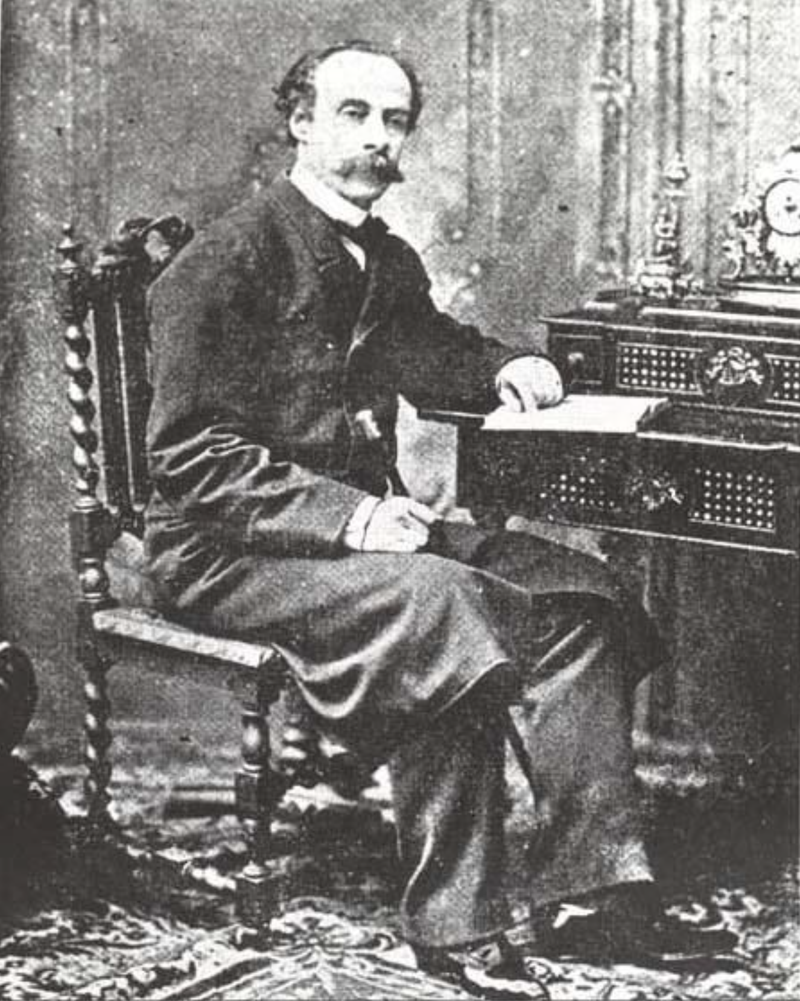
José Manuel Balmaceda
“José Manuel Balmaceda es sin duda uno de los personajes más controvertidos de la Historia de Chile. Para algunos autores, fue el estadista visionario que representó las transformaciones sociales y económicas de fines del siglo XIX y el gestor de los cambios necesarios para lograr un mayor desarrollo industrial. Para otros fue el dictador, el tirano, que pasó por sobre la institucionalidad y desencadenó la Guerra Civil de 1891. Su fuerte y controvertida personalidad, el sentido de misión que siempre le otorgó al servicio público, y sobre todo las circunstancias de su vida y su muerte, hicieron de Balmaceda un personaje casi mítico en la escena nacional.”

Slide 25
José Manuel Balmaceda nació en Bucalemu el 19 de julio de 1840, en el seno de una familia aristocrática. Sus padres fueron Manuel José Balmaceda y María Encarnación Fernández. Estudió en el colegio de los Sagrados Corazones (Padres Franceses) y completó su formación humanista en el Seminario Conciliar.
Desde muy joven mostró interés por la política. A los 24 años ya era diputado, y participaba activamente en el Club de la Reforma, un grupo de orientación liberal. Se destacó por ser un gran orador y por su firme defensa de las ideas liberales.
Durante el gobierno de Aníbal Pinto, fue parte de la Cámara de Diputados, pero su verdadera proyección política llegó bajo el mandato de Domingo Santa María, quien lo nombró ministro de Relaciones Exteriores, de Defensa y del Interior. Su liderazgo y capacidad lo convirtieron en el sucesor natural de Santa María.
En 1886, Balmaceda fue elegido Presidente de la República de Chile como candidato único, representando a la Coalición Liberal. Su gobierno buscó llevar adelante un ambicioso programa de modernización, pero pronto surgieron fuertes tensiones con el Congreso Nacional, que quería limitar el poder presidencial, mientras él intentaba fortalecerlo.

Slide 26
Crisis política y Guerra Civil de 1891
El gobierno de Balmaceda coincidió con un momento de gran expansión económica, impulsada por el auge del salitre, pero también con un creciente conflicto político. El principal problema fue la disputa de poder entre el Presidente y el Congreso.
Balmaceda creía que el país necesitaba un Estado fuerte y centralizado, capaz de dirigir el desarrollo nacional, mientras que los congresistas, en su mayoría representantes de la oligarquía, buscaban limitar el poder presidencial y reforzar la autoridad del Parlamento.
En 1890, el Congreso se negó a aprobar la Ley de Presupuesto para el año siguiente, en protesta contra la forma en que Balmaceda concentraba el poder y elegía ministros sin el consentimiento parlamentario. Ante este bloqueo, Balmaceda decidió promulgar por decreto el mismo presupuesto del año anterior, argumentando que el país no podía detener su funcionamiento por una disputa política.

Slide 27
Crisis política y Guerra Civil de 1891
Las tensiones aumentaron cuando Balmaceda decidió gobernar sin la aprobación del Congreso, lo que fue interpretado como un acto autoritario. En 1891, el conflicto llegó a su punto máximo: el Congreso declaró ilegítimo su gobierno, y el país se dividió entre los balmacedistas (leales al Presidente) y los congresistas, apoyados por gran parte de la Armada.
Este enfrentamiento se transformó en la Guerra Civil de 1891, una de las más graves en la historia de Chile. Murieron aprox. 10 mil personas, más que en la Guerra del Pacífico. La guerra terminó con la derrota del ejército presidencial en la batalla de Placilla, el 28 de agosto de 1891.
Pocos días después, el 19 de septiembre de 1891, José Manuel Balmaceda se quitó la vida en la Legación Argentina, donde se había refugiado. Con su muerte, terminó el régimen presidencial fuerte del siglo XIX y comenzó un nuevo período conocido como el Régimen Parlamentario (1891–1925), caracterizado por el dominio del Congreso sobre el poder ejecutivo.

Slide 28
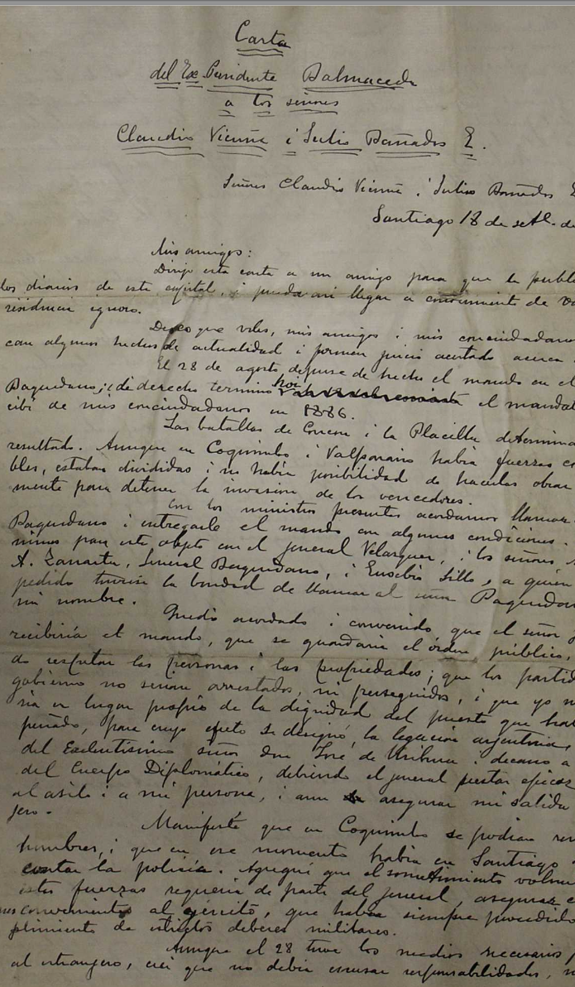
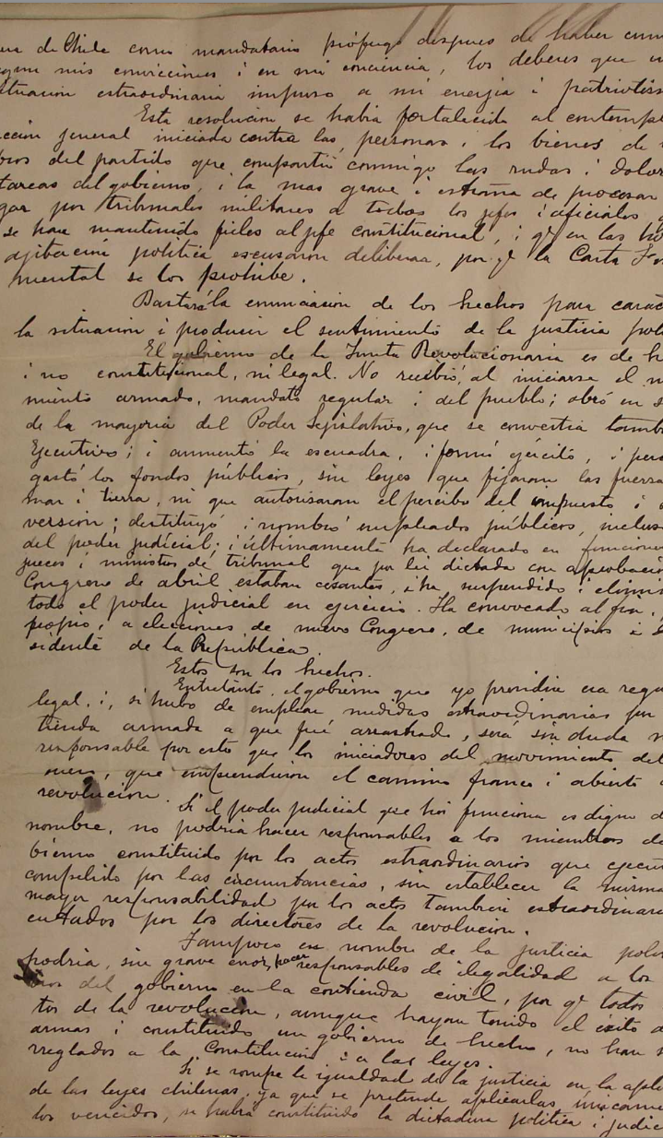
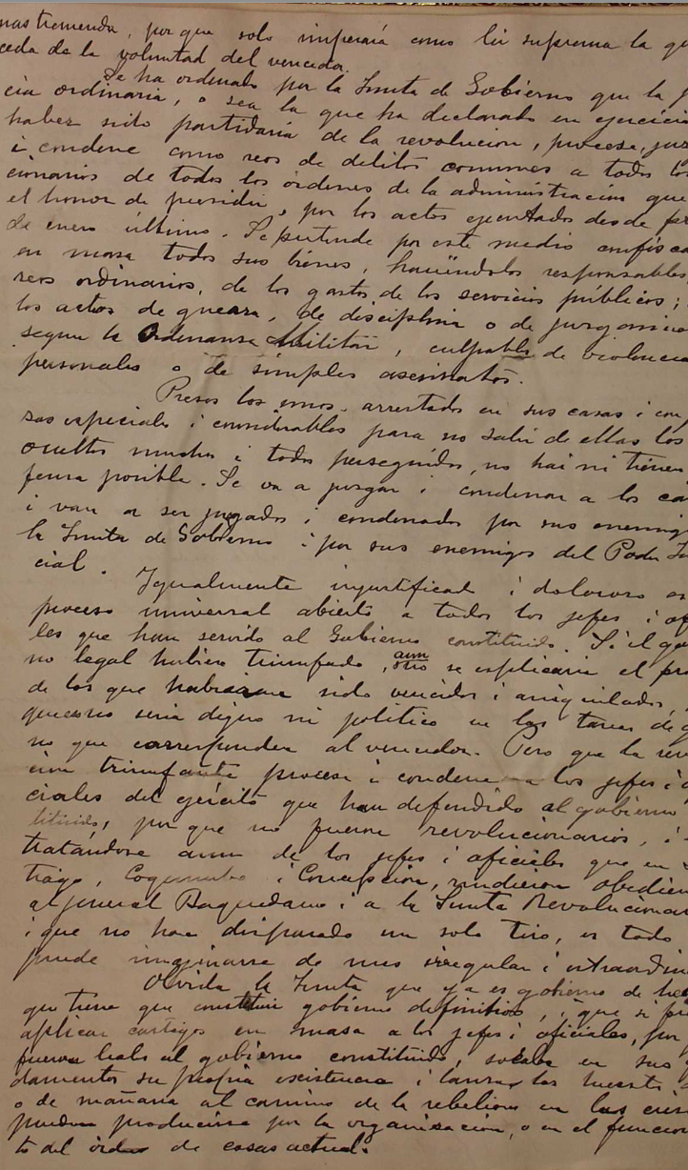

Slide 29
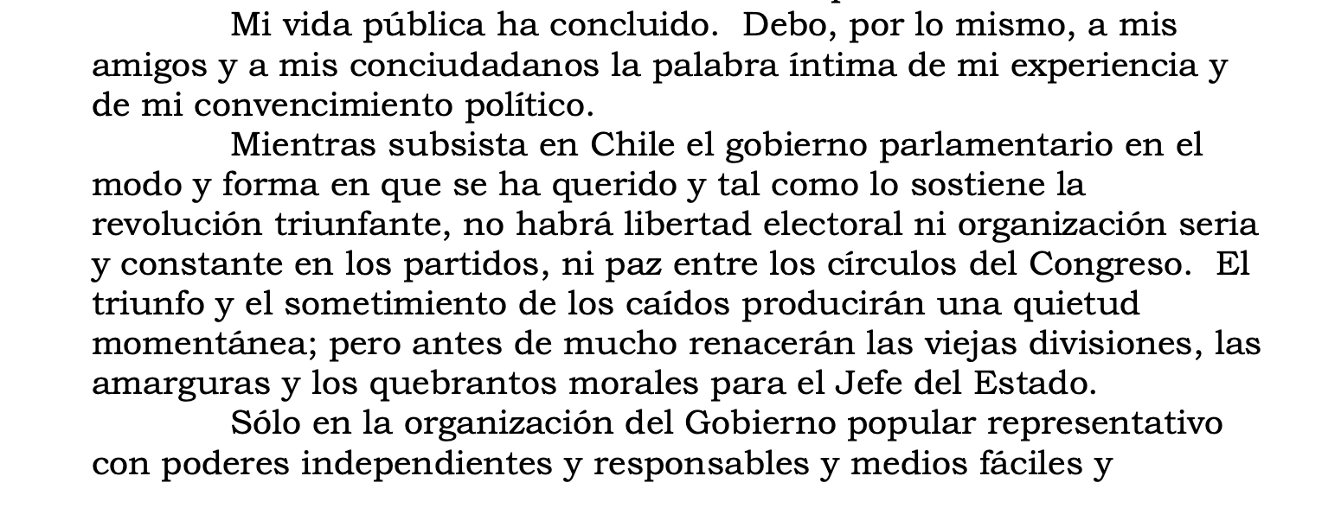
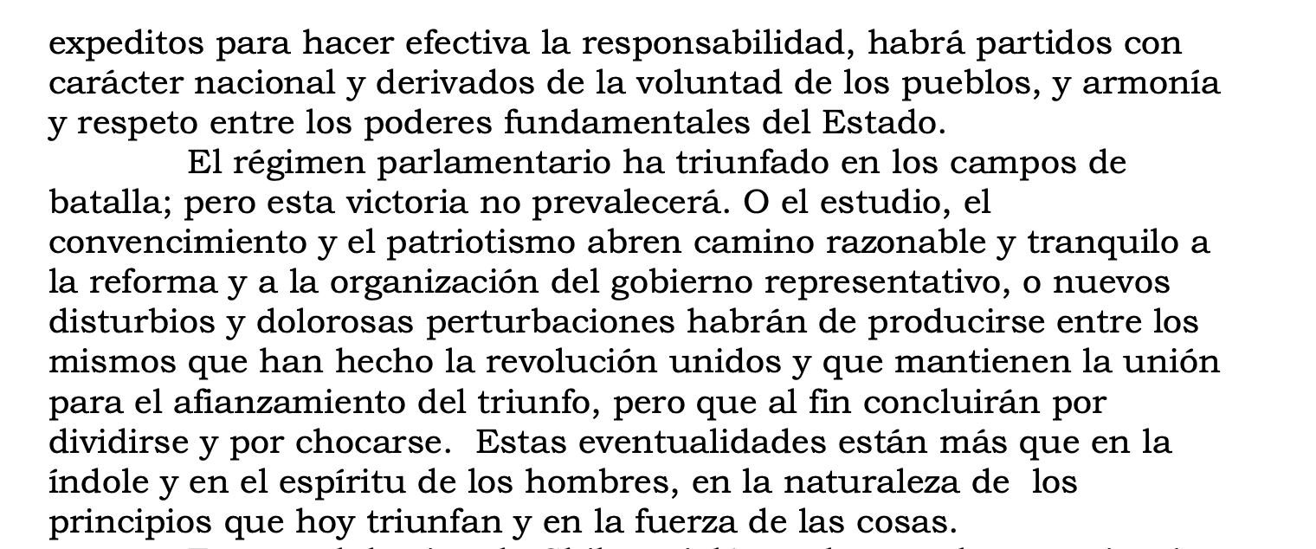

Slide 30
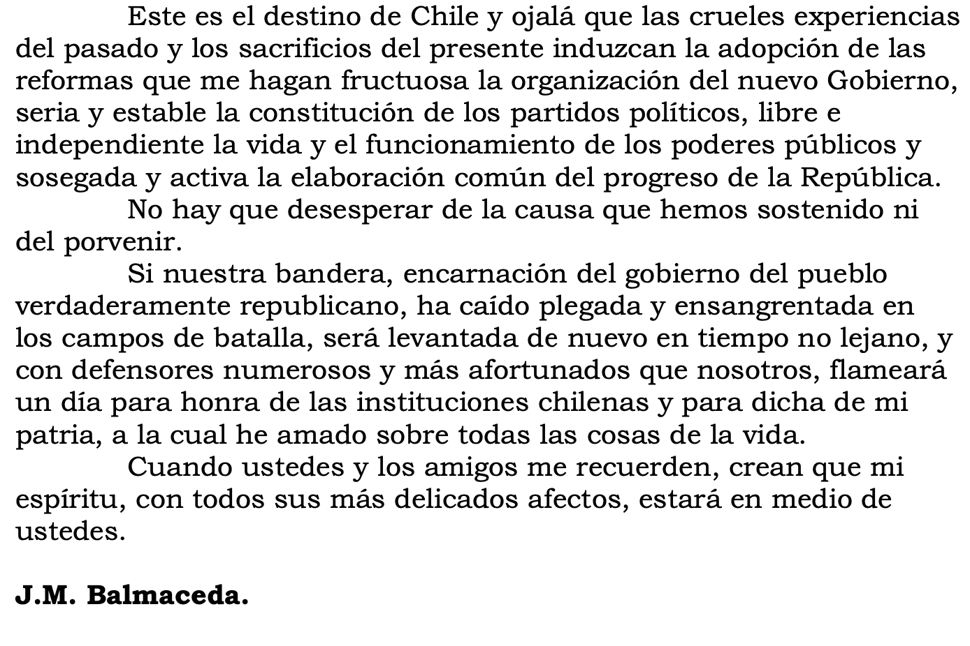

Slide 31
La lucha ideológica central en Chile entre 1833 y 1891 fue la confrontación entre el proyecto conservador-autoritario y el ideario liberal burgués por el control de la estructura del Estado y la sociedad.
1. El Paradigma Conservador (1833-1861): Prioridad al Orden. El proyecto, consolidado con la Constitución de 1833, consagró un sistema presidencialista, autoritario y centralizado. La aristocracia conservadora, bajo la influencia de Diego Portales, priorizó el orden y la estabilidad y buscó imponer la "costumbre de obedecer", creyendo que la inestabilidad previa se debía a la aplicación de teorías liberales ajenas a la realidad chilena. Este autoritarismo se legitimó como un complemento necesario del "orden natural" del país.
2. El Ascenso Liberal (1861-1891): Prioridad a la Libertad. Impulsada por la burguesía enriquecida por la minería y el comercio, la ideología liberal buscó reducir el excesivo poder presidencial. El Partido Liberal logró importantes reformas a la Constitución de 1833, como la prohibición de la reelección presidencial a partir de 1871.
3. La Batalla por la Secularización. El liberalismo promovió la secularización y se opuso a la influencia de la Iglesia. Esta lucha se materializó en la promulgación de las Leyes Laicas entre 1883 y 1885, que establecieron instituciones civiles como el matrimonio civil, el registro civil y los cementerios laicos.
4. El Clímax: El Salitre y la Guerra Civil. El conflicto se exacerbó por una contradicción de poder: mientras el presidente perdía atribuciones políticas formales debido a las reformas liberales, el Estado central (y por ende el Ejecutivo) ganaba inmenso poder económico gracias a las rentas del salitre. La Guerra Civil de 1891 fue la disputa interna por el control de esta riqueza fiscal, resultando en la instauración del régimen parlamentario.

Slide 32
Régimen Parlamentario o Crisis del Régimen Liberal (1891–1925)
Prolongación del orden natural: Se buscó legitimar el régimen relacionando la estabilidad con la naturaleza misma de Chile. El autoritarismo se transformó en una “prolongación civil del orden natural”, lo que implicaba que su predominio político era inmutable.
Excepcionalidad chilena: Se difundió la noción de Chile como una nación estable donde imperaban la ley y el orden, un verdadero “asilo contra la opresión” en medio de la América convulsionada. Esta estabilidad fue el rasgo esgrimido para distinguir a Chile de las demás repúblicas americanas en el siglo XIX.
El precio del orden: La estabilidad se logró mediante el autoritarismo, que implicó modalidades represivas (estados de excepción, prisiones arbitrarias, censura) contra la “anarquía” y los opositores liberales. Portales, aunque ajeno a las teorías, actuó de forma personalista y autoritaria, sin importarle pasar por encima de la ley para imponer el orden.

